Slide 1

КУРСОВАЯ РАБОТА Тема: "Разработка компилятора подмножества процедурного языка в ассемблер"
Руководитель: к.т.н., доцент кафедры ИЗИ, Монахов Юрий Михайлович Исполнитель: студентка группы ИБ-117, Мохова Алена Александровна

Slide 2
Этапы выполнения курсовой работы
Работа заключается в последовательном выполнении следующих задач в соответствии с требованиями, указанными в Техническом Задании:
Проектирование лексического анализатора
Построение синтаксического анализатора
Проектирование и оптимизация генератора объектного кода

Slide 3
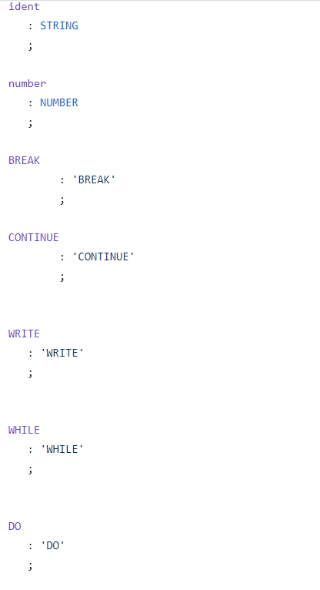
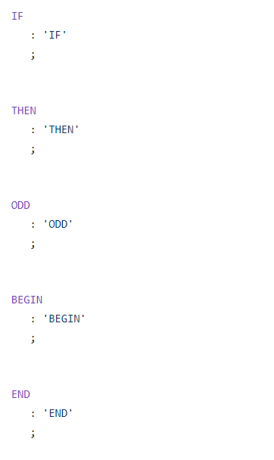
Проектирование лексического анализатора
Лексический анализатор (или сканер ) — это часть компилятора, которая читает исходную программу и выделяет в ее тексте лексемы входного языка.
На вход лексического анализатора поступает текст исходной программы.
Для построения использовался генератор для формальных языков ANTLR.
Регулярные выражения лексера (часть)

Slide 4
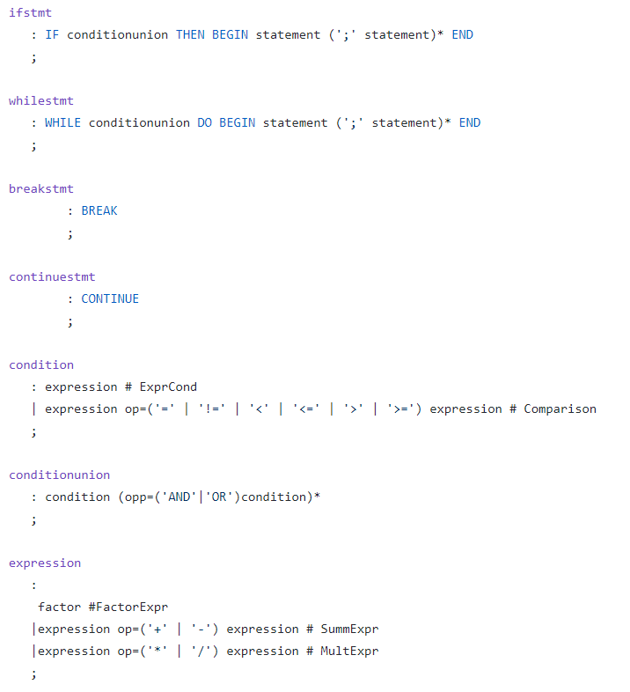
Проектирование синтаксического анализатора
Синтаксический анализатор (парсер) — это программа или часть программы, выполняющая синтаксический анализ.
Грамматика основана на языке "pl0" с добавлением фрагментов, отвечающих за строчные и блочные комментарии, взятых из грамматики "с".
Для построения использовался генератор для формальных языков ANTLR.
Анализ пришедшего поддерева осуществляется с помощью шаблона Visitor, методы которого описаны в классе MyVisitor.
Правила грамматики (часть)

Slide 5
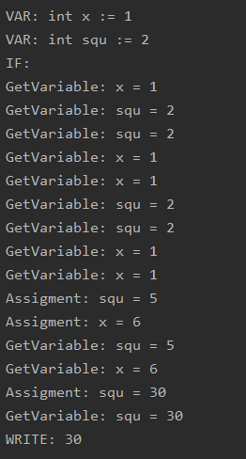
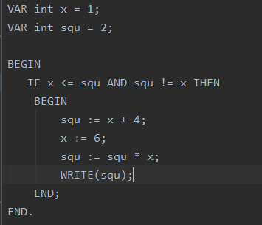
Тестирование

Slide 6
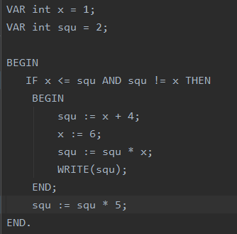
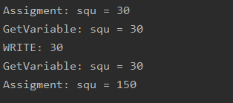
Тестирование

Slide 7
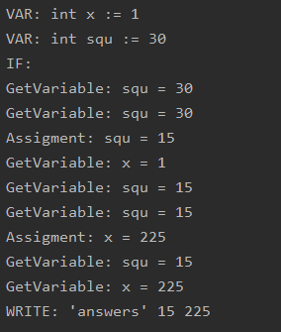
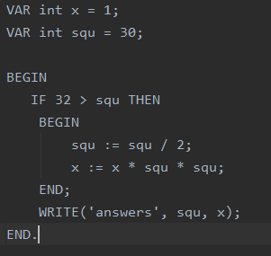
Тестирование

Slide 8
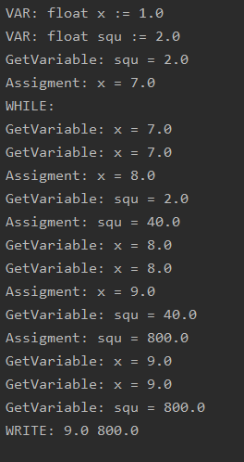
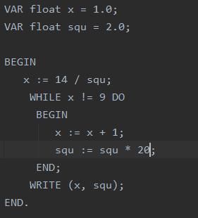
Тестирование

Slide 9
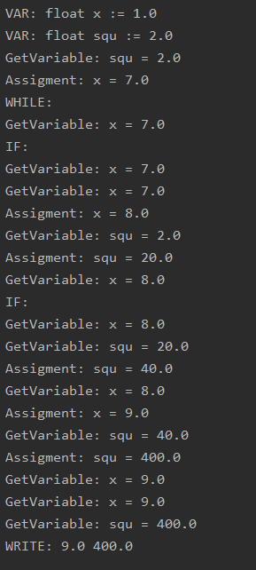
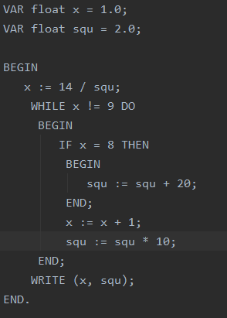
Тестирование

Slide 10
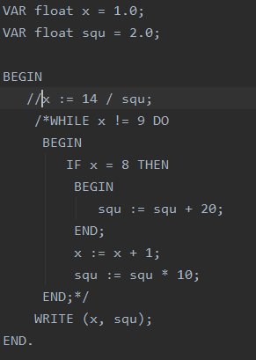
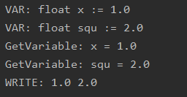
Тестирование

Slide 11
Заключение
В заключении хотелось бы отметить, что из трех поставленных задач были достигнуты две первых.
Реализация была выполнена в соответствии с требованиями ТЗ: присутствуют операторные скобки, поддерживаются комментарии любой длины, успешно осуществляются арифметические операции, присутствуют операторы WHILE/IF, поддерживается базовый вывод и др.
Весь проект можно просмотреть, перейдя по ссылке https://github.com/amohovaa/MAA. Также при необходимости можно проследить последовательность выполнения курсовой работы (все изменения зарегистрированы).

Slide 12
Спасибо за внимание!

